Slide 1
Райский уголок на Урале.
Путешествие в «Лимонарий»

Slide 2
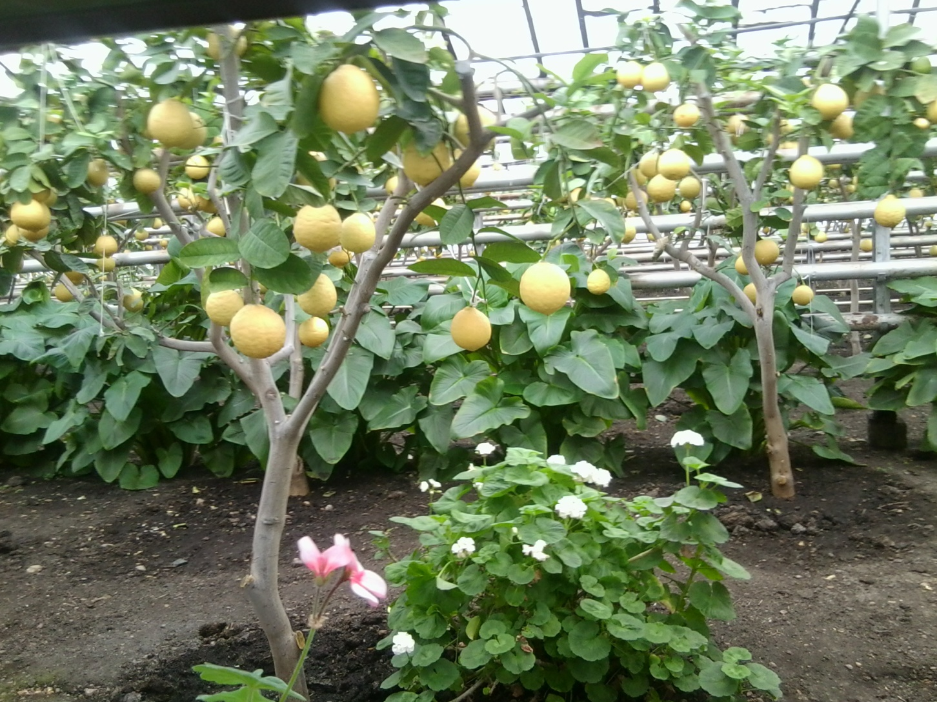
Экзотика Южного Урала!

Slide 3
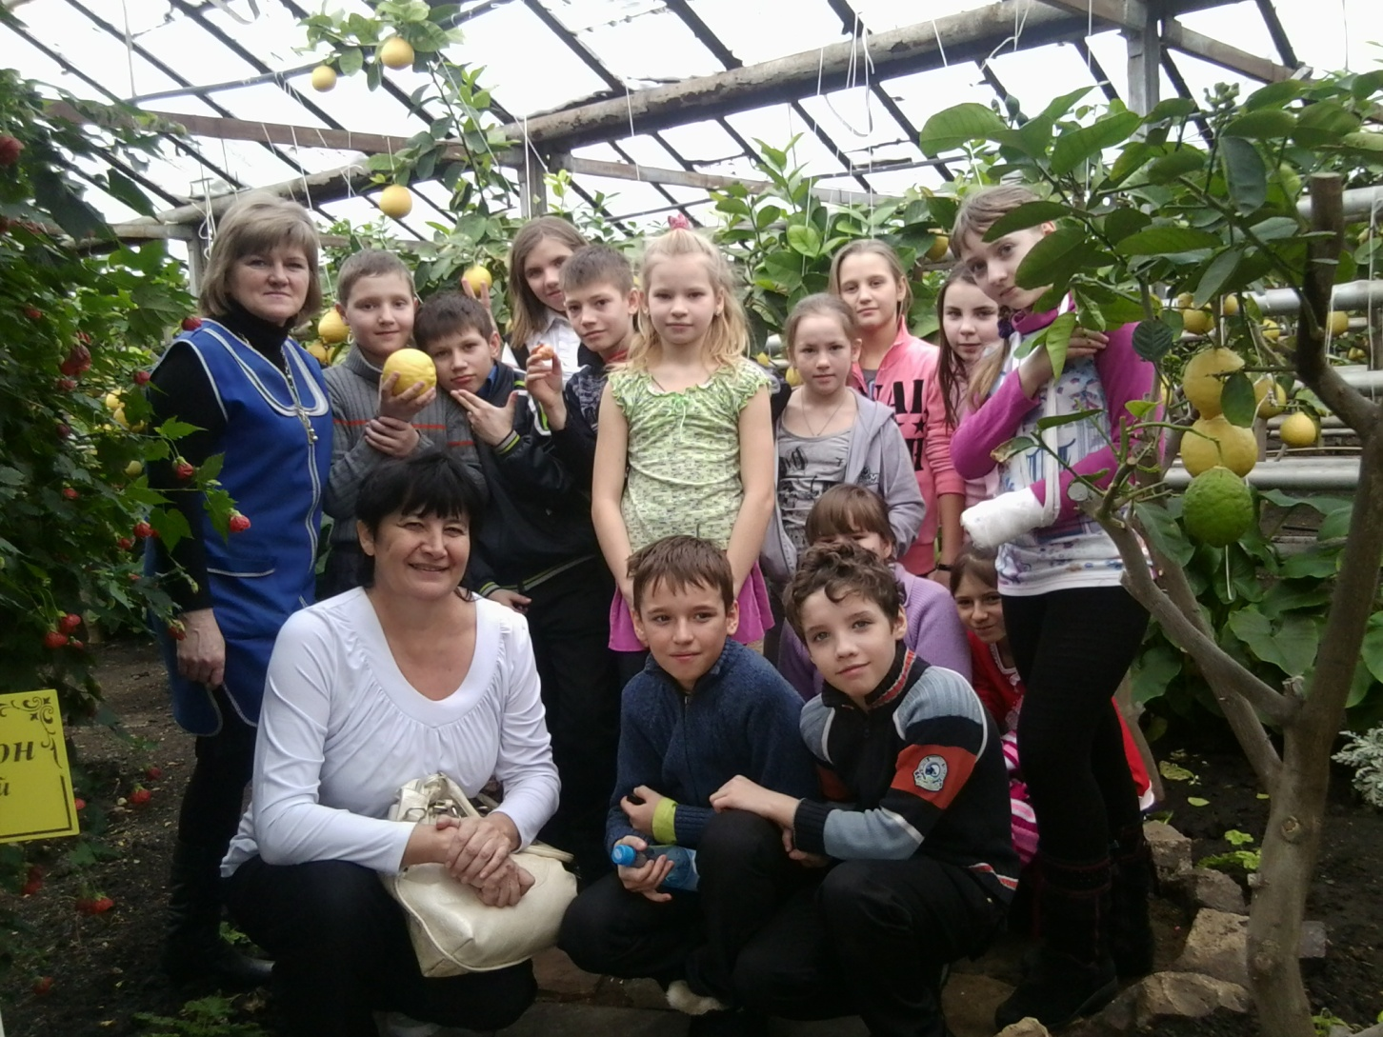
Я всё это видел собственными глазами!

Slide 4
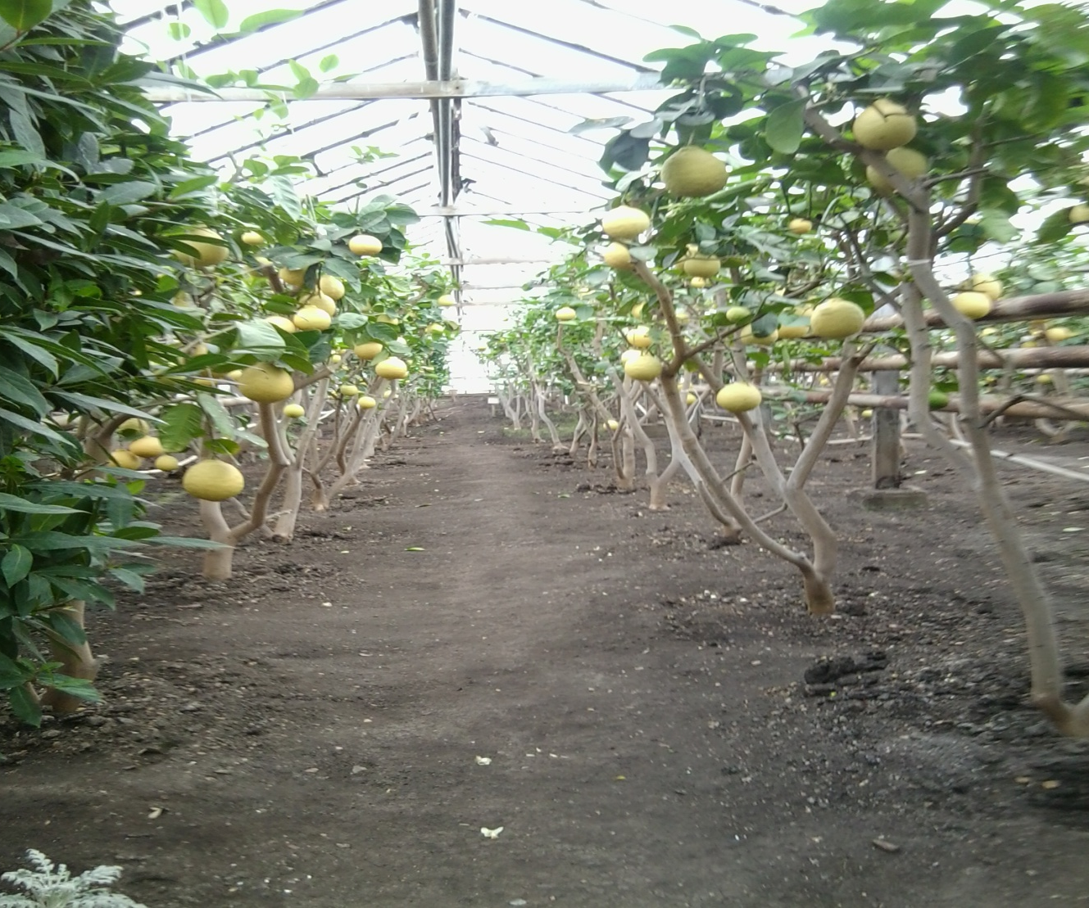
Спасибо родителям за путешествие!

Slide 5
Автор
Учитель МОУ «СОШ № 31»
г.Магнитогорска
Имбрякова Светлана Васильевна

